Slide 1
Zenuwstelsel
D18

Slide 2
Planning vandaag
Uitleg KT1 (kennisexamen)
Kort stukje theorie over zenuwstelsel
Trauma capitis
Opdracht zenuwstelsel (Taak 1B) It’s Learning

Slide 3
Kt1 (kennisexamen)
KT1 is een multiple choice examen (schriftelijk) van 60 vragen, 90 minuten.
Theorie van deze periode wordt geëxamineerd, maar ook van LF1 en LF2!
Dit geldt ook voor O&A en PRS

Slide 4
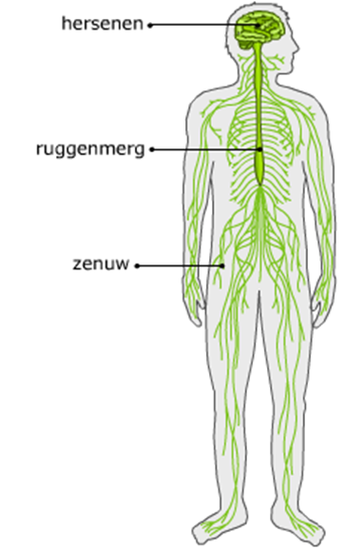
zenuwstelsel
Ons zenuwstelsel kunnen we indelen in 2 delen, namelijk:
Anatomische indeling (bouw en ligging)
Functionele indeling (de werking)
Anatomische indeling:
Centrale zenuwstelsel
Perifere zenuwstelsel
Functionele indeling:
Animaal zenuwstelsel
Vegetatief zenuwstelsel

Slide 5
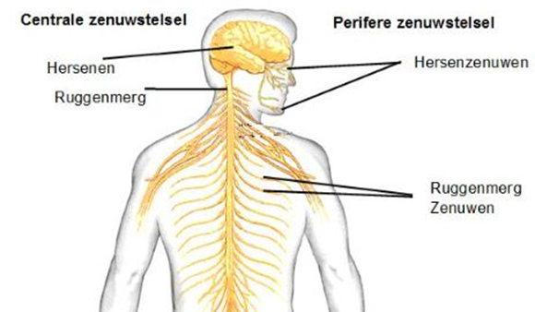
Centraal zenuwstelsel
Bestaat uit:
Hersenen
Grote hersenen (cerebrum)
Tussenhersenen
Hersenstam
Kleine hersenen (cerebellum)
Ruggenmerg: bundel van zenuwbanen die vanuit de hersenen door de wervelkolom naar de rest van het lichaam loopt.

Slide 6
Bescherming CZS
Het centrale zenuwstelsel wordt beschermd door:
Schedel (hersenen)
Wervels (ruggenmerg)
Liquor (hersenvocht = schokbreker) diagnostisch onderzoek d.m.v. lumbaalpunctie.

Slide 7
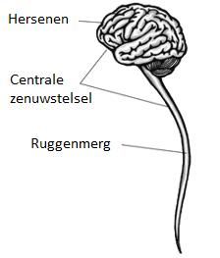
Taak cZS
Het centrale zenuwstelsel is het controlecentrum van het zenuwstelsel en heeft grofweg 3 functies:
Ontvangen van informatie van zintuigen over onze omgeving en over ons eigen lichaam: sensorische informatie
Informatie verwerken en verbinden met andere informatie (dingen die bijvoorbeeld al in ons geheugen zijn opgeslagen)
De verwerkte informatie wordt gebruikt om spieren en organen aan te sturen.

Slide 8
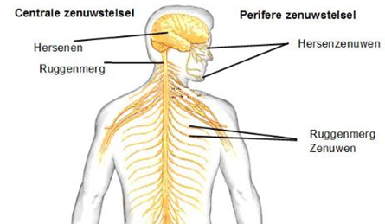
Perifeer zenuwstelsel
12 paar hersenzenuwen
31 paar ruggenmergzenuwen
Sympathische grensstreng
Hersenzenuwen: ontspringen uit de hersenstam.
Ruggenmergzenuwen (nervi spinales): hier ontspringen gemengde zenuwen tot kleinste vertakkingen
Sympathische grensstreng: kralensnoer links en rechts langs de wervelkolom
Notes:
Hersenzenuwen worden ook wel craniale zenuwen genoemd (crania=schedel). Elke hersenzenuw heeft zijn eigen functie. Ze hebben een belangrijke functie in onze zintuigen. Een deel van de zenuwen is sensorisch (geeft informatie door aan de hersenen). Andere hersenzenuwen zijn motorisch en geven aansturing vanuit de hersenen naar spieren om zo hun functie uit te voeren.

Slide 9
Functie perifeer zenuwstelsel
Het perifere zenuwstelsel zorgt voor de verbinding vanaf de hersenen en ruggenmerg naar de rest van je lichaam (organen en weefsels)
Zorgt ervoor dat signalen van je zintuigen bij je hersenen terecht komen (sensorische zenuwcellen)
Ook zorgt het perifere zenuwstelsel ervoor dat de signalen vanuit je hersenen terecht komen bij je spieren en organen (motorische output).

Slide 10
Animaal zenuwstelsel
Regelt vooral de bewuste reacties en de reflexen
Betrokken zijn zintuigen en skeletspieren
Staat onder invloed van de wil
Centra liggen voornamelijk in grote hersenen.
Wordt ook wel willekeurig zenuwstelsel genoemd.

Slide 11
Vegetatief zenuwstelsel
Regelt vooral de werking van de inwendige organen.
Staat niet onder invloed van de wil.
Voor de onbewuste functies
Verantwoordelijk voor werking en coördinatie van inwendige organen, o.a. hartslag en spijsvertering
Orgaanstofwisseling, groei, temperatuur, slaap en voortplanting
Wel sterk beïnvloed door onze emotie (angst/zenuwen → diarree/obstipatie)
Onwillekeurig of autonome zenuwstelsel!

Slide 12
Vegetatief zenuwstelsel
Onderverdelen in 2 tegengestelde werkingen:
Sympathische werking
Parasympatische werking (tegengestelde werking van elkaar: antagonisme).
Sympathisch (gaspedaal!): versnelling hartslag en ademhaling, door verhoging glucosegehalte -> energie. Activiteit spijsvertering daalt, pupillen oog wijder, doorbloeding huid minder.
Parasympathisch (acculader, lichaam in rust): daling hartslag en ademhaling, verlaging glucosegehalte. Activiteit spijsvertering omhoog, pupillen vernauwd, doorbloeding huid neemt toe.

Slide 13
Trauma capitis
‘Alle verwondingen en letsels aan het hoofd, schedel en hersenen’
Schedelletsels:
Schedelbarst
Schedelbasisfractuur
Impressiefractuur

Slide 14
Hersenletsel
Hersenschudding (commotio cerebri): lichtste vorm van hersenletsel.
Hersenkneuzing (contusio cerebri): bewustzijnsverlies is van langer duur en dieper is dan bij een hersenschudding.
Lichte vorm: redelijk snel herstel
Ernstige vorm: coma, maar herstel met neurologische restverschijnselen
Zeer ernstige vorm: blijven comateus, met overlijden tot gevolg

